Slide 1

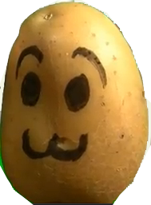

Projet SmartPatate
I. Context du projet
II. Résultat des expériences menées
III. Explication du fonctionnement du circuit et du fonctionnement du capteur
IV. Présentation de prototype
V. Bilan du projet
PFEIFER Florian; SABLONE Thibault; NUSSBAUM Corentin

Slide 2
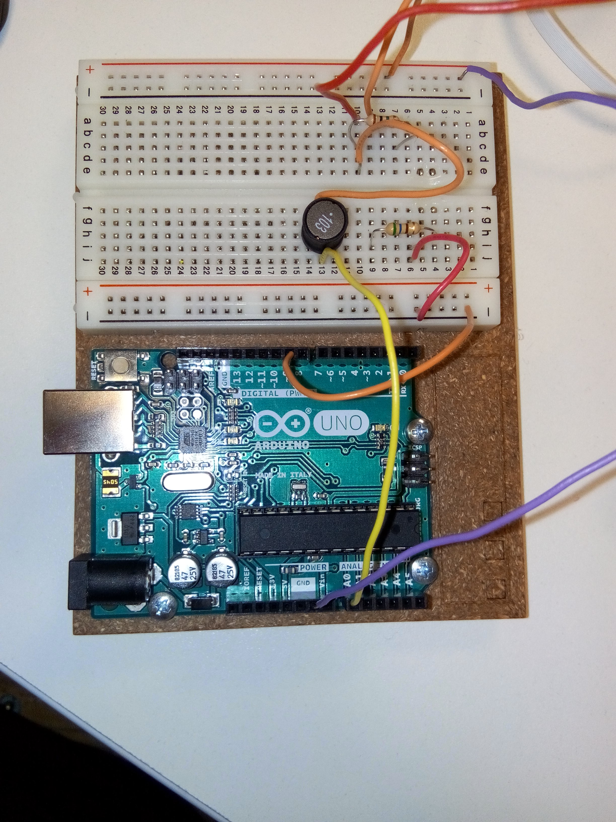
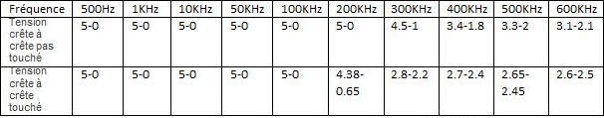
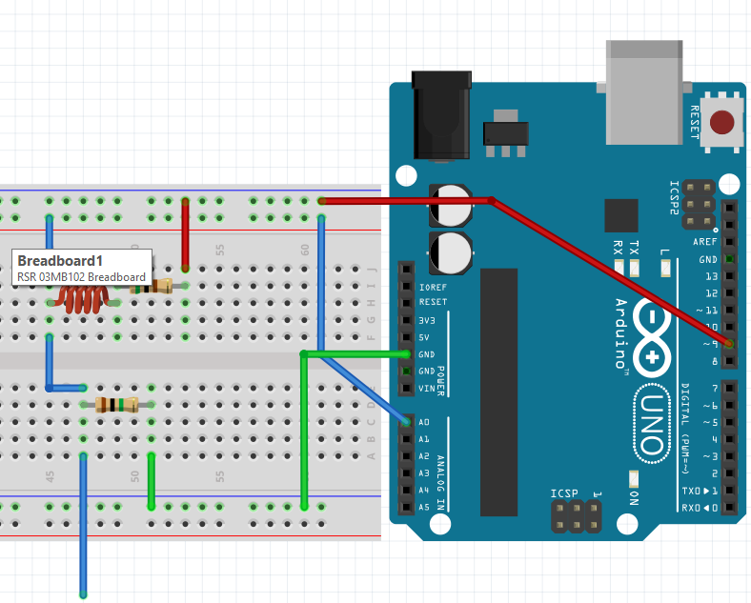
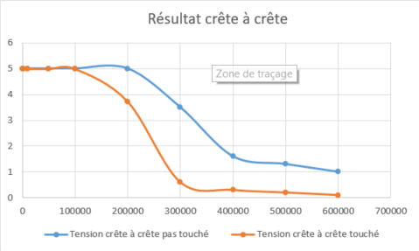
Expérience 1 :
II.Résultat des exprérience menées :
PFEIFER Florian; SABLONE Thibault; NUSSBAUM Corentin

Slide 3
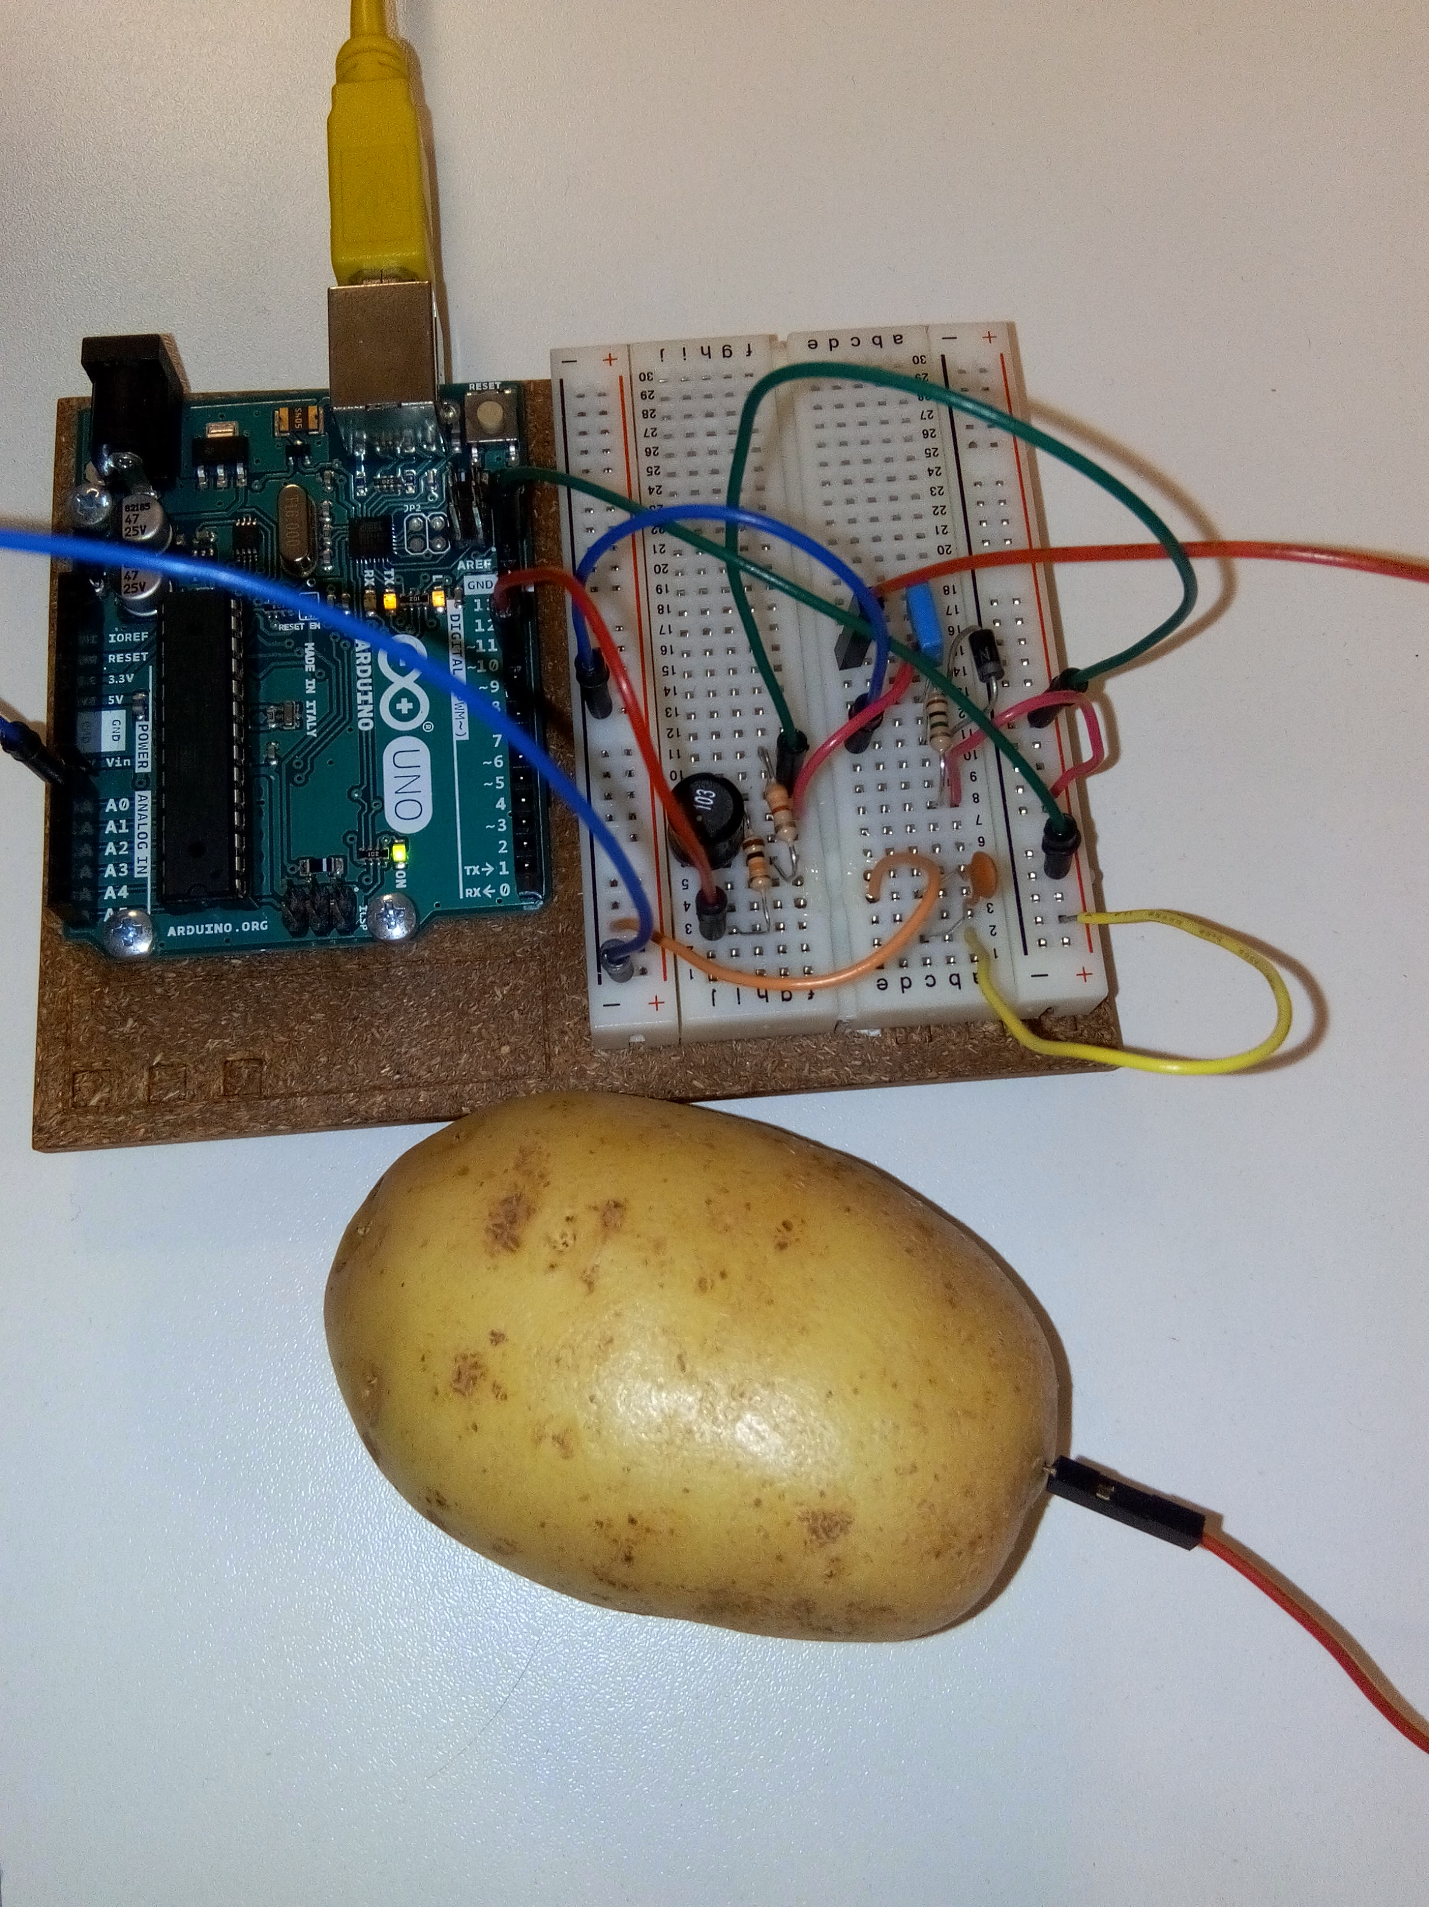
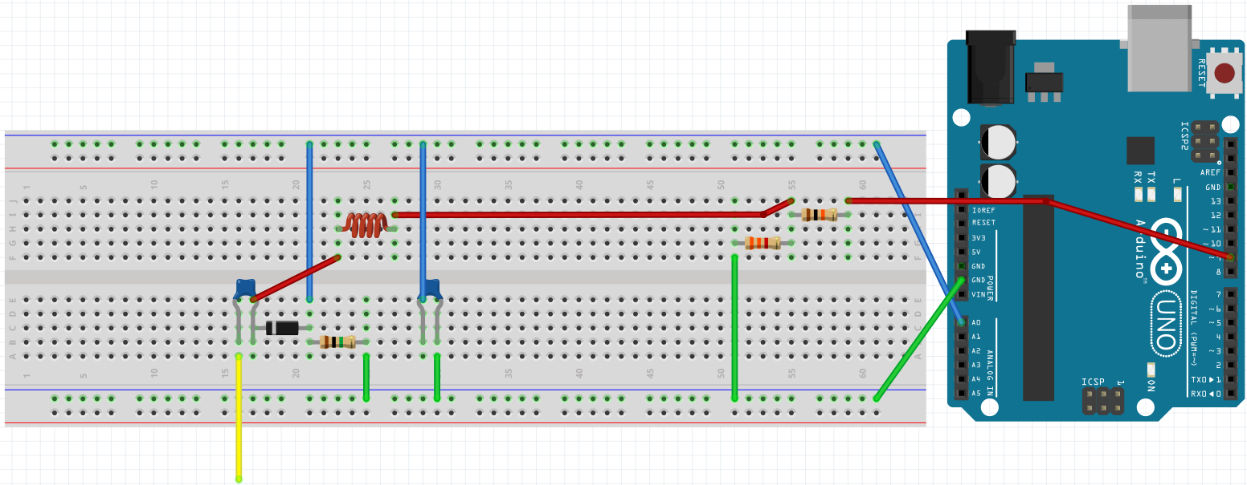
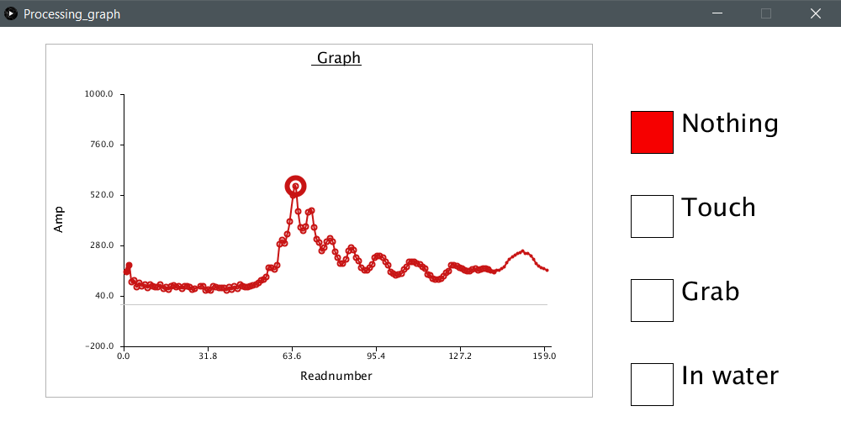
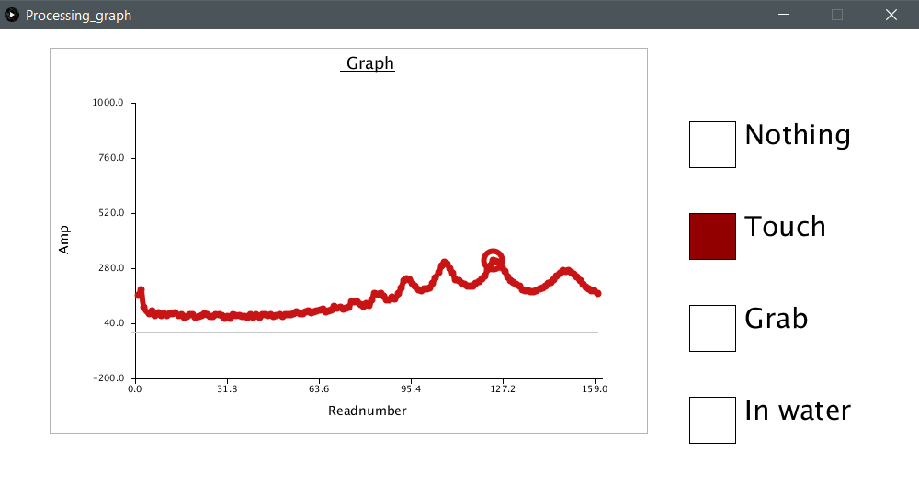
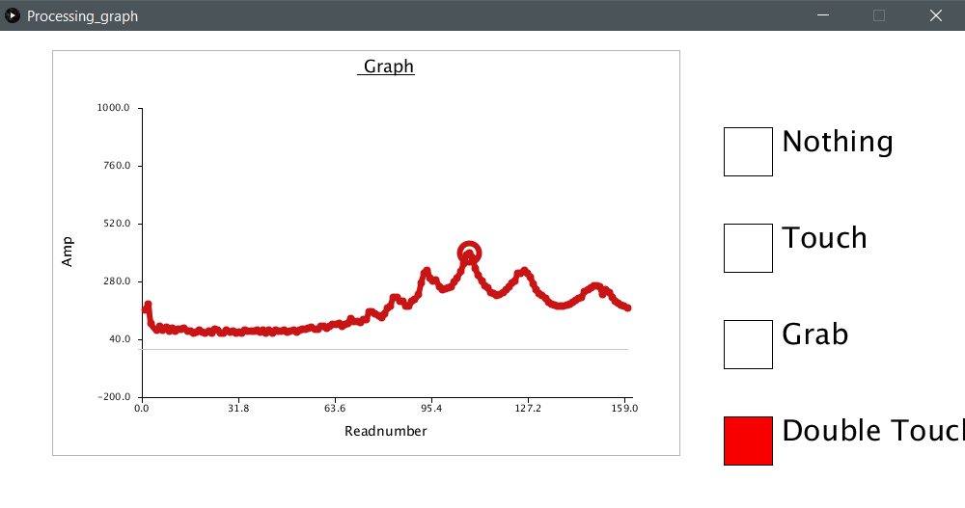
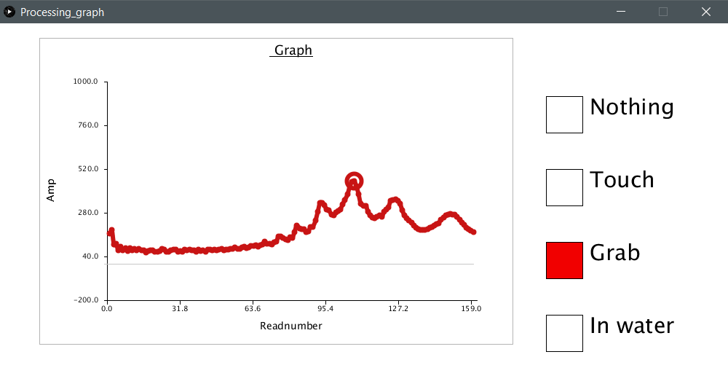
Expérience 2 :
PFEIFER Florian; SABLONE Thibault; NUSSBAUM Corentin

Slide 4
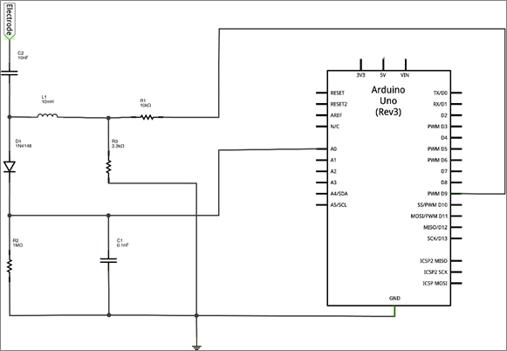
III. Explication du fonctionnement du circuit et du fonctionnement du capteur
PFEIFER Florian; SABLONE Thibault; NUSSBAUM Corentin

Slide 5
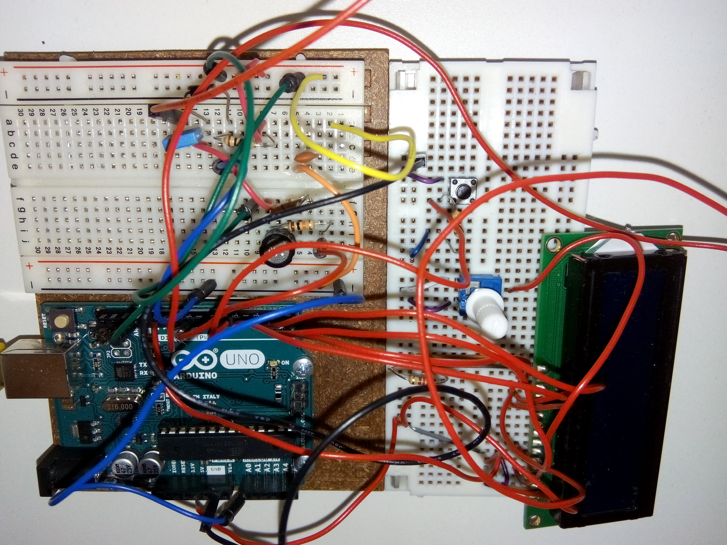
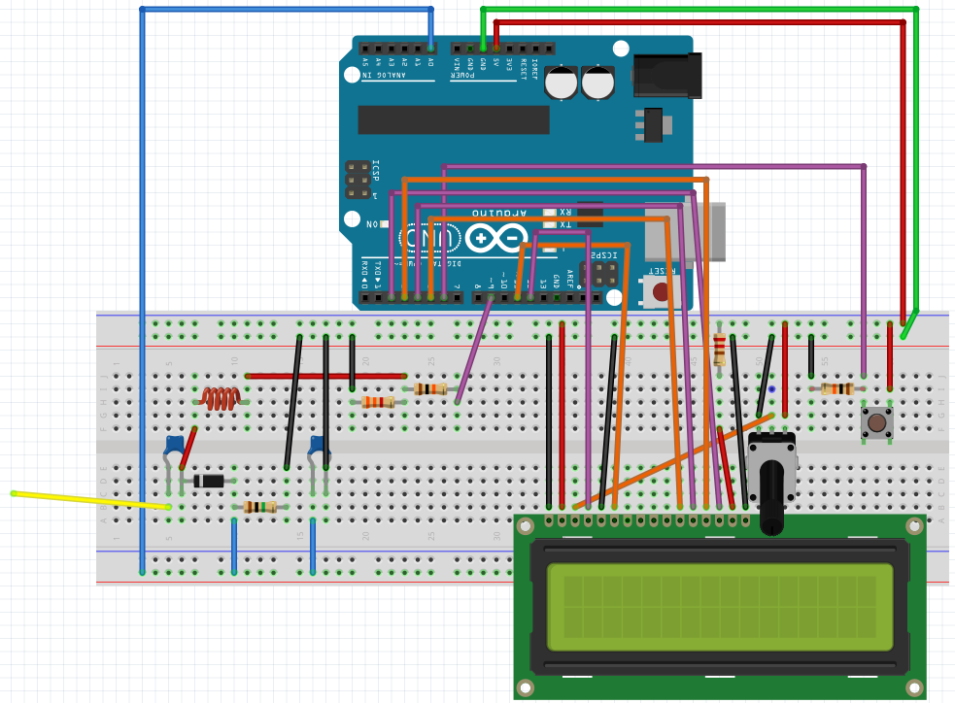



IV. Présentation du prototype
Touché à un doigt
Touché à deux doigts
Saisi à pleine main
PFEIFER Florian; SABLONE Thibault; NUSSBAUM Corentin

Slide 6
V. Bilan
-Problème rencontrés :
-Points positifs :
-Points négatifs:
PFEIFER Florian; SABLONE Thibault; NUSSBAUM Corentin

